Slide 1
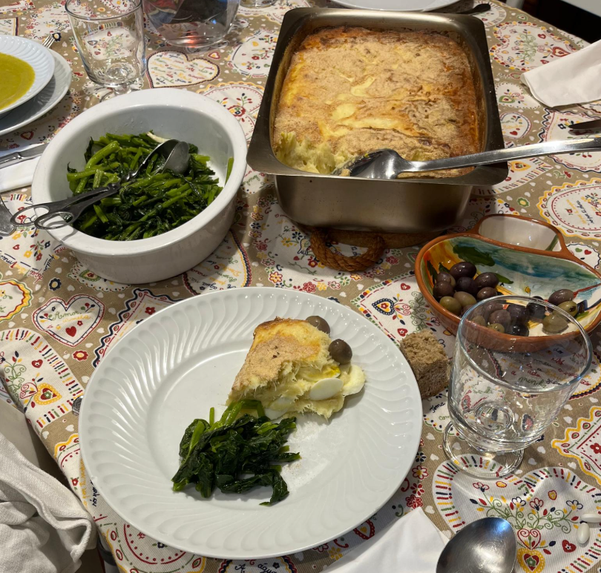
Desafio ASS 2024/2025
“Receitas Sustentáveis, têm Tradição”
TÍTULO DA RECEITA: Empadão de bacalhau
INGREDIENTES:
•500gr de bacalhau cozido, desfiado
e passado com a ajuda da varinha mágica
•1 kg de batatas migadas, cozidas na água
onde foi cozido o bacalhau
•6 ovos cozidos
•500 ml de molho bechamel
•pão ralado suficiente para cobrir a tabuleiro
•1 cebola grande e 2 dentes de alho, triturados
na picadora da varinha mágica
•200 ml de azeite
FOTO DO PRATO FINALIZADO
https://alimentacaosaudavelesustentavel.abae.pt/desafios-2022-2023/receitas-sustentaveis/

Slide 2
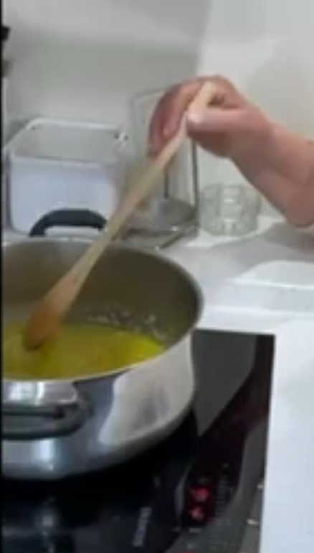
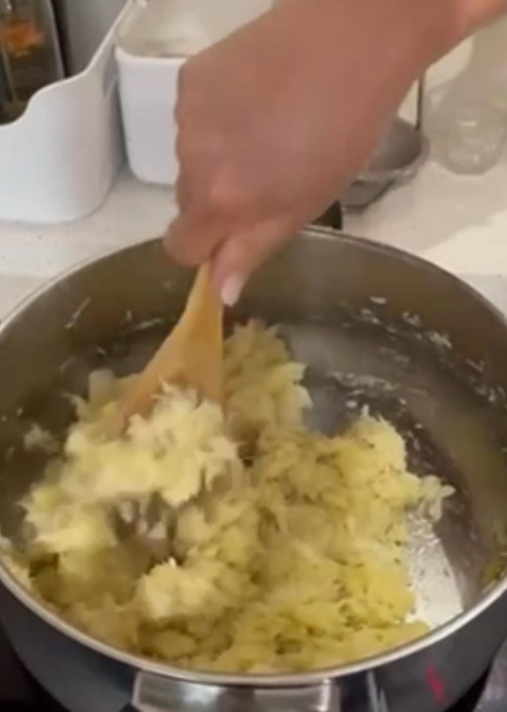
Desafio ASS 2024/2025
“Receitas Sustentáveis, têm Tradição”
PROCEDIMENTOS:
1º) Num tacho:
Colocar o azeite
Acrescentar a cebola e o alho triturado
Estalar a cebola e o alho no azeite
Acrescentar o bacalhau
Acrescentar as batatas
Imagem da preparação
Imagem da preparação
https://alimentacaosaudavelesustentavel.abae.pt/desafios-2022-2023/receitas-sustentaveis/

Slide 3
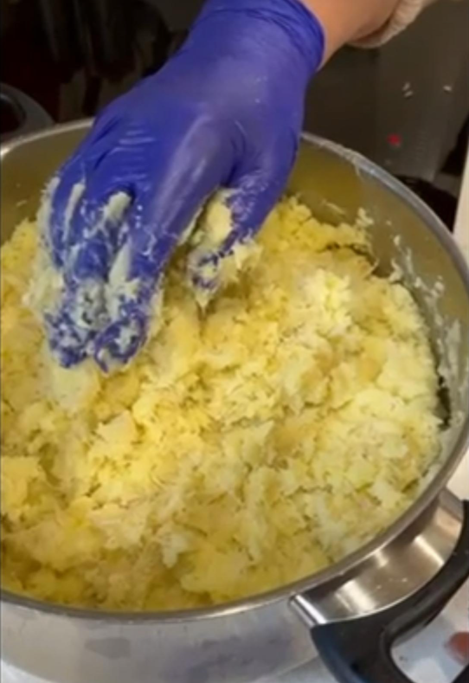
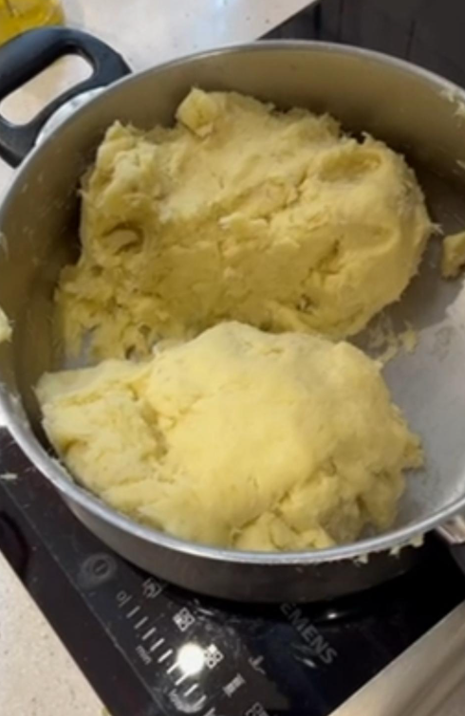
Desafio ASS 2024/2025
“Receitas Sustentáveis, têm Tradição”
PROCEDIMENTOS:
2º) Retirar do lume o tacho e amassar com as mãos a
mistura, por forma a obter uma massa
3º) Dividir a massa em duas metades
Imagem da preparação
Imagem da preparação
https://alimentacaosaudavelesustentavel.abae.pt/desafios-2022-2023/receitas-sustentaveis/

Slide 4
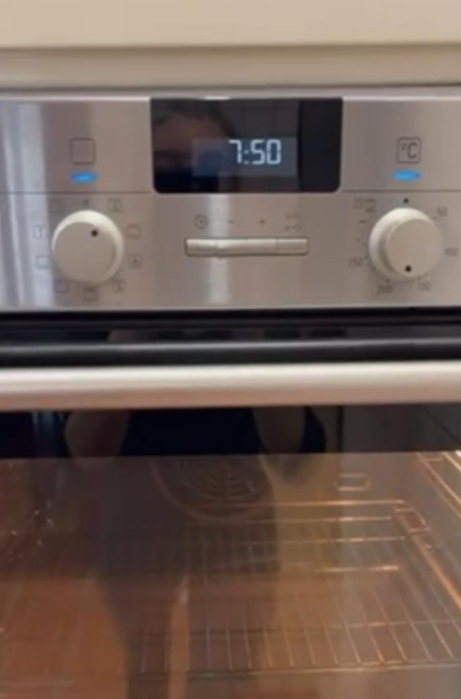
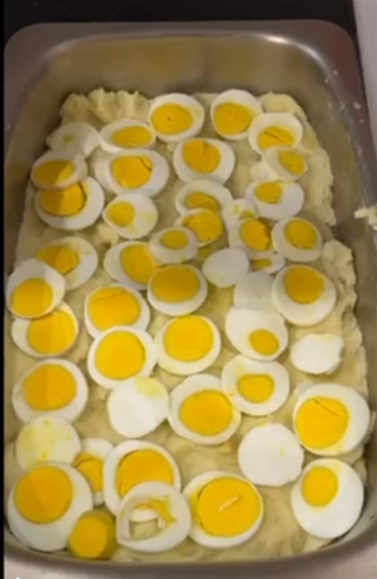
Desafio ASS 2024/2025
“Receitas Sustentáveis, têm Tradição”
PROCEDIMENTOS:
4º) Pré-aquecer o forno a 180 graus
5º) Num tabuleiro:
Espalhar uma das metades da massa no fundo de um tabuleiro
Fatiar os ovos
Espalhar os ovos em cima da massa
Espalhar metade do molho bechamel em cima dos ovos
Imagem da preparação
Imagem da preparação
https://alimentacaosaudavelesustentavel.abae.pt/desafios-2022-2023/receitas-sustentaveis/

Slide 5
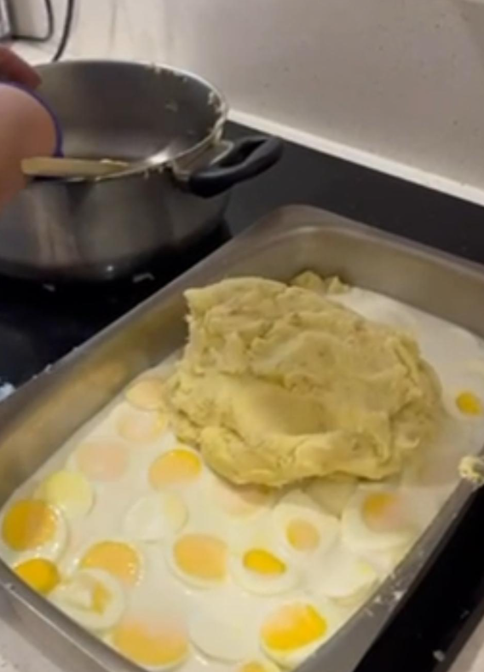
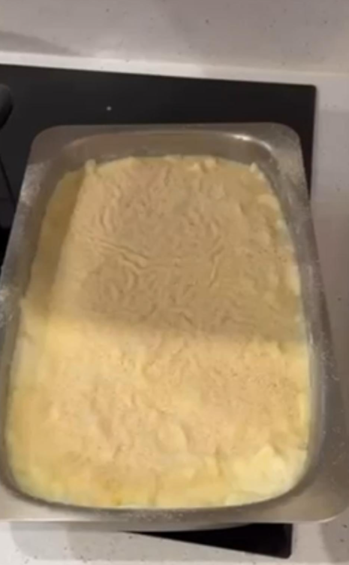
Desafio ASS 2024/2025
“Receitas Sustentáveis, têm Tradição”
PROCEDIMENTOS:
6º) No mesmo tabuleiro:
Espalhar a outra metade da massa
Espalhar o restante molho bechamel em cima da massa
Espalhar o pão ralado em cima do molho bechamel,
para que cubra o tabuleiro
Imagem da preparação
https://alimentacaosaudavelesustentavel.abae.pt/desafios-2022-2023/receitas-sustentaveis/

Slide 6
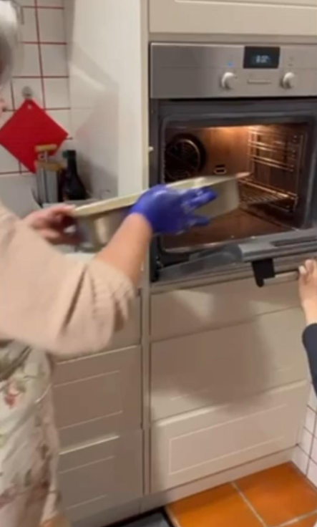
Desafio ASS 2024/2025
“Receitas Sustentáveis, têm Tradição”
PROCEDIMENTOS:
7º) Colocar o tabuleiro no forno, durante, pelo menos, 30 minutos
8º) Servir com grelhos salteados, em azeite e alho, e azeitonas
Imagem da preparação
Imagem da preparação
https://alimentacaosaudavelesustentavel.abae.pt/desafios-2022-2023/receitas-sustentaveis/

